Slide 1
RedIRIS
Conectando las universidades y la I+D+i española desde 1988
www.rediris.es
GGTT
Jose Maria Fontanillo
Jefe de Área de Middleware
XXXIII Jornadas Técnicas de RedIRIS
Toledo, 20 de mayo de 2025

Slide 2
Índice
SERVICIOS CON LA DIRECTIVA NIS 2
ÍNDICE
Nueva Web
Nuevo Proveedor TCS
UniDigital
Administración Electrónica
Identidad Digital

Slide 3
1
Nueva Web

Slide 4
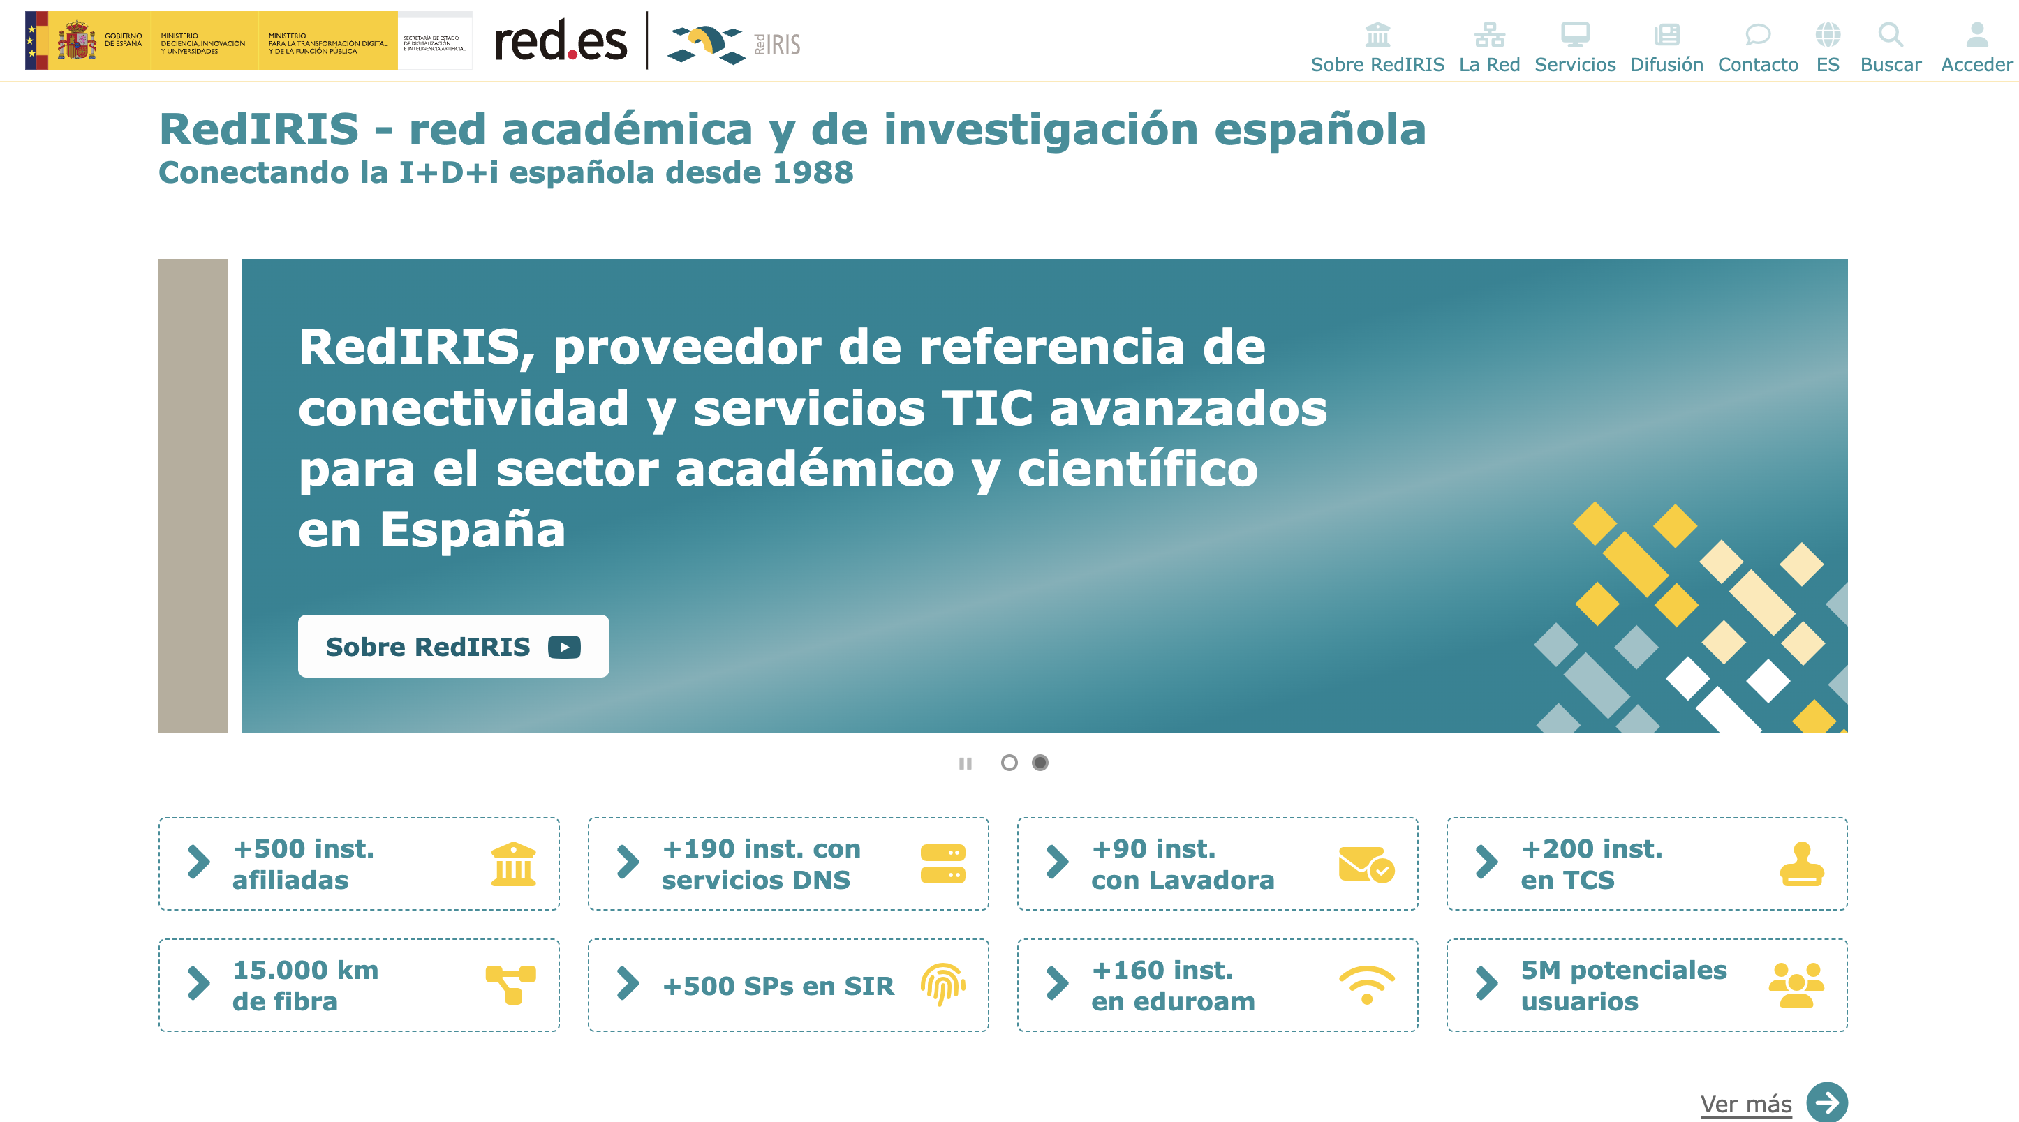
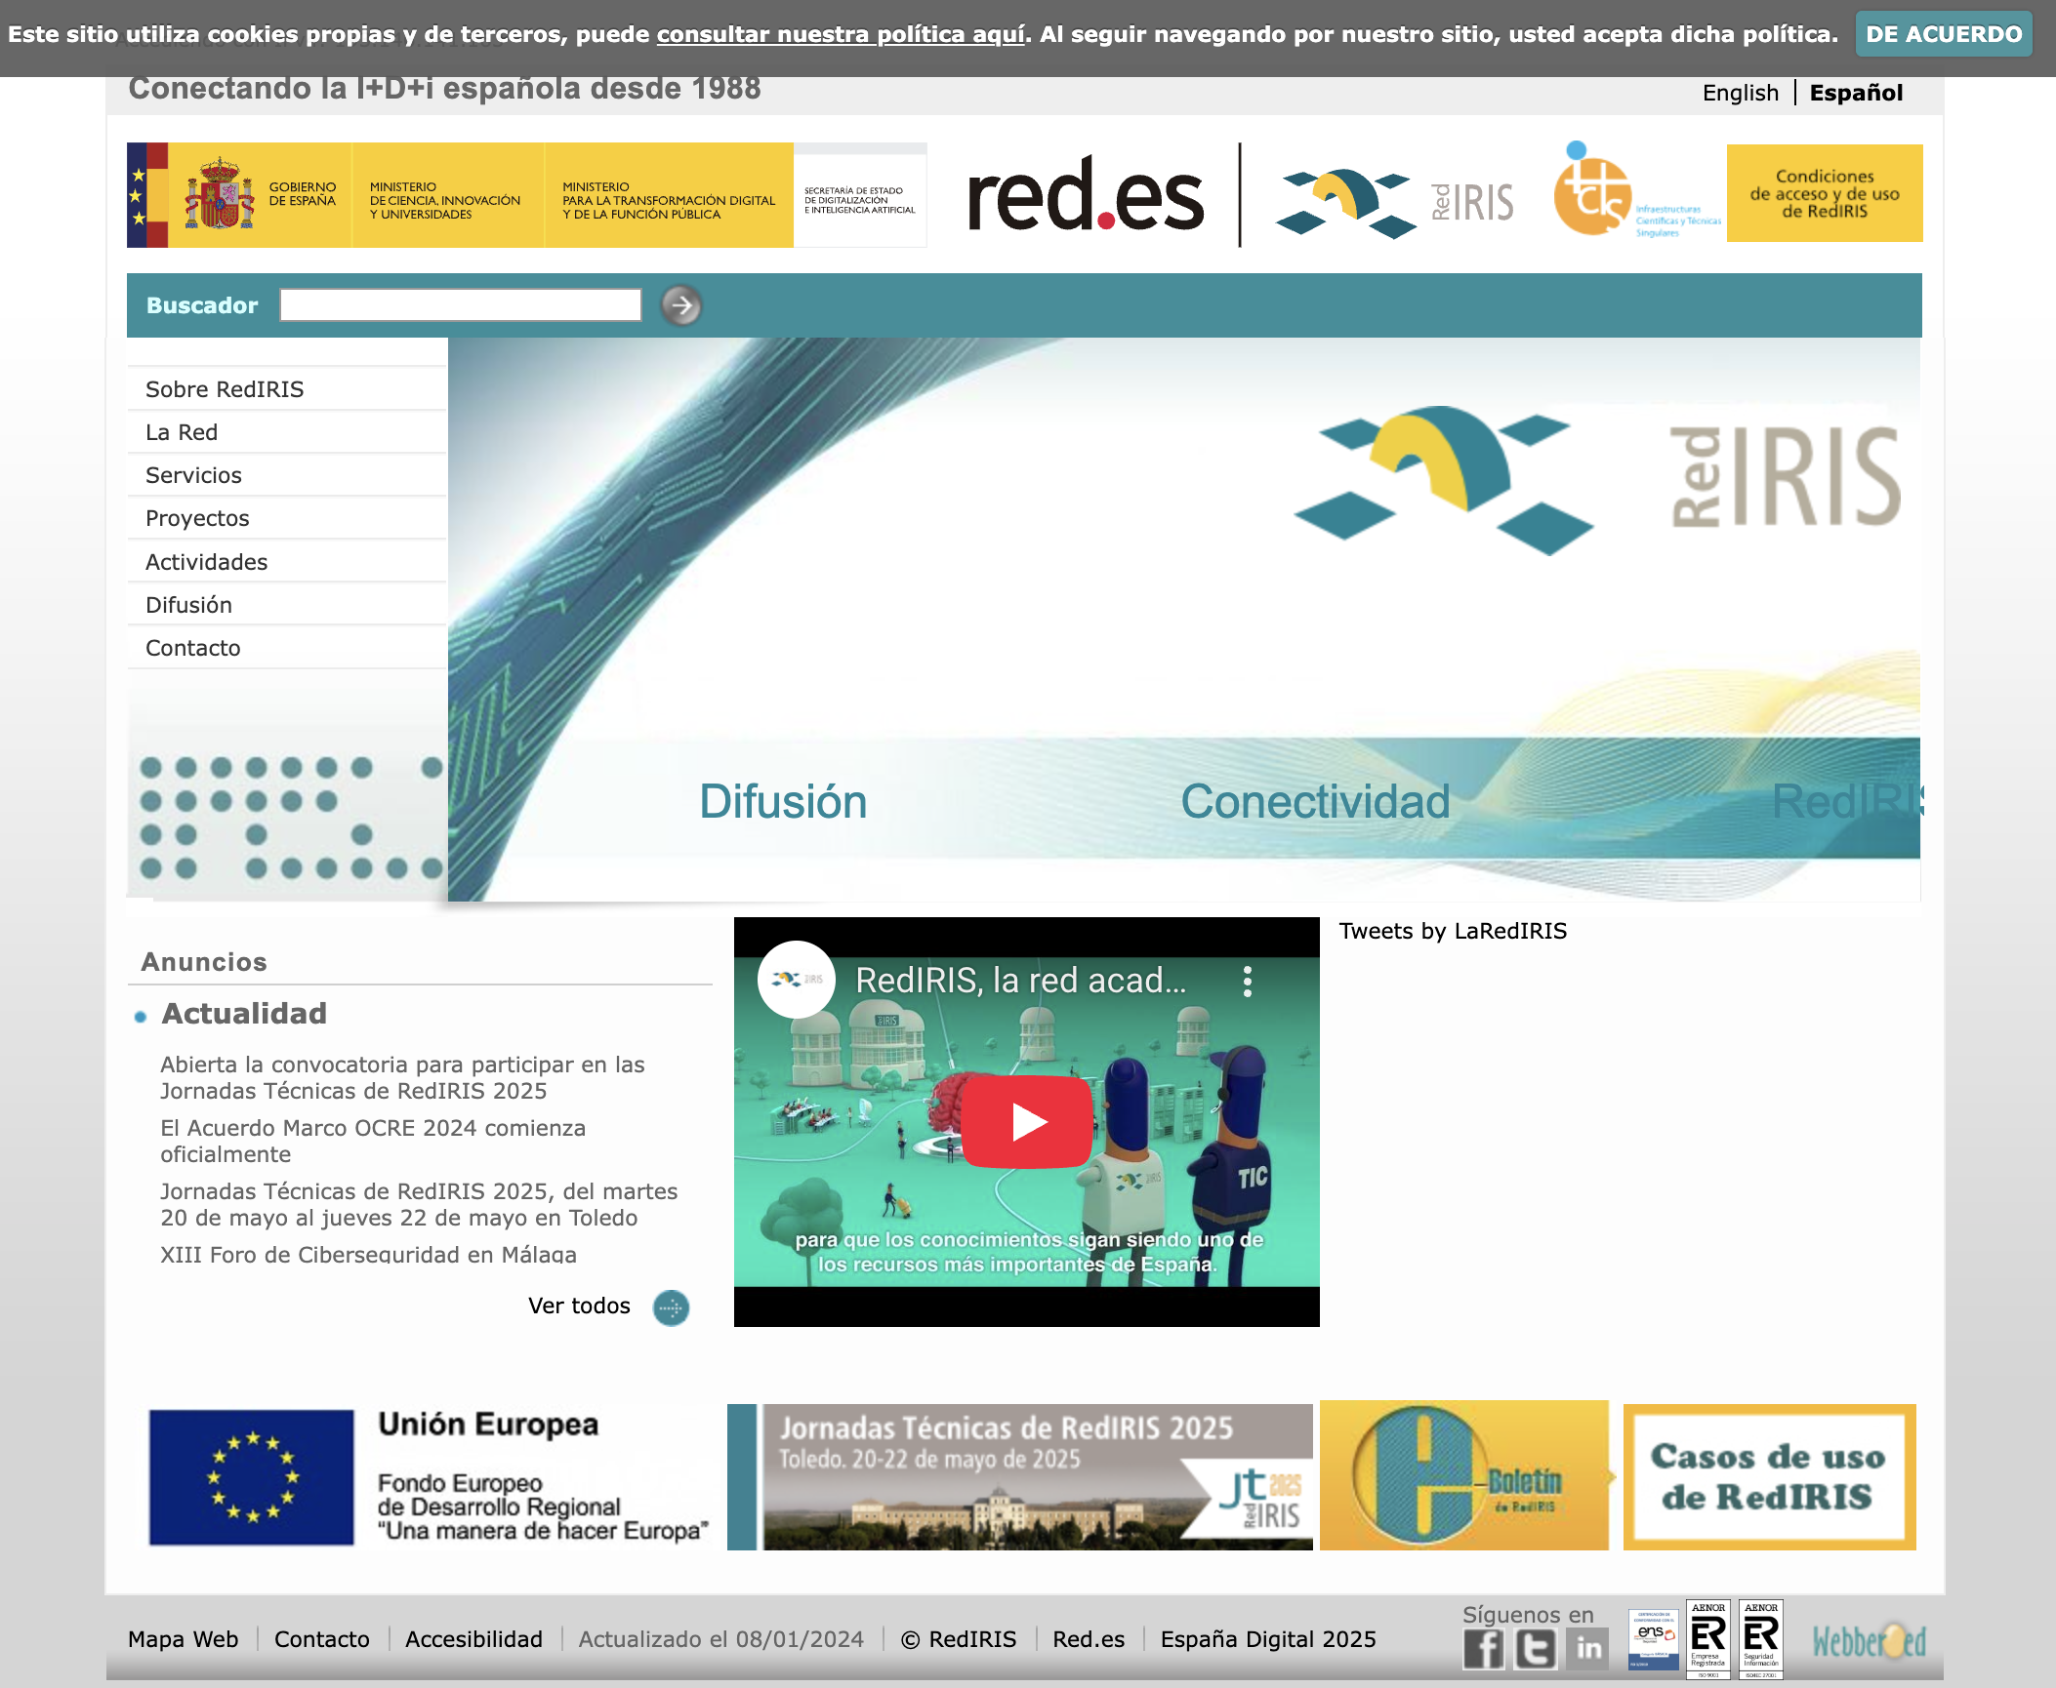
Nueva web
SERVICIOS CON LA DIRECTIVA NIS 2

Slide 5
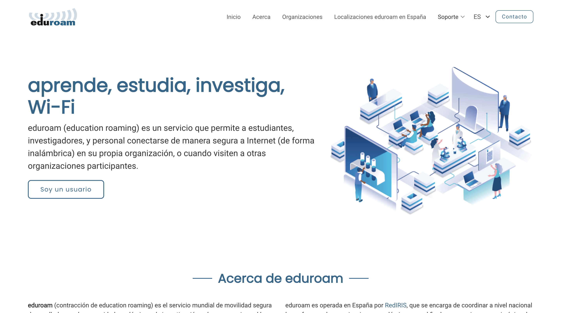
Web eduroam
SERVICIOS CON LA DIRECTIVA NIS 2

Slide 6
2
Nuevo proveedor de TCS

Slide 7
Servicio de certificados digitales de confianza - TCS
SERVICIOS CON LA DIRECTIVA NIS 2
Cambio de proveedor
8 enero
2024
HARICA registra a las NRENs en CertManager
10 enero
Sectigo corta la emisión de certificados
8 noviembre
15 enero
GÉANT: Sectigo no renovará, riesgo de corte el 10 de enero
Arranca la migración de instituciones a TCS-g5
15 enero
Primera emisión certificado DV con CAs de HARICA.
20 noviembre
Solicitud de reemisión de certificados (backup)
7 marzo
CAs de GÉANT firmadas por HARICA
19 diciembre
Firma urgente contrato GÉANT-HARICA
2025

Slide 8
Servicio de certificados digitales de confianza - TCS
SERVICIOS CON LA DIRECTIVA NIS 2
Estado actual
TCS-g4
TCS-g5
201
Instituciones
189
Instituciones
850
TCS-USER
28.000
Certificados válidos. (hasta 07/02/2026)
4.400
Certificados SSL
100
S/MIME
CAs de HARICA no reconocidas en algunos servicios (Redys, Valide)
Portal HCM sigue en construcción (ACME/EAB, S/MIME IV+OV sin la necesidad de proporcionar documentos de identidad,…)

Slide 9
2
UNI-DIGITAL RedIRIS Servicios TIC compartidos​

Slide 10
UNI-DIGITAL RedIRIS - Docencia Hibrida
SERVICIOS CON LA DIRECTIVA NIS 2
Genially Fecha de entrega de licencias: 30 septiembre de 2024 Licencias en uso: 23% de 36K Número de creaciones: 7k mensuales | Kahoot Fecha de entrega de licencias: 1 de octubre de 2024 Licencias en uso: 1600 Número de creaciones: 4300 al mes | Kaltura Fecha de entrega de licencias: 1 de abril de 2025 Licencias en uso: 14 universidades que ya hacían uso

Slide 11
UNI-DIGITAL RedIRIS - Infraestructura en la Nube
SERVICIOS CON LA DIRECTIVA NIS 2
DigitAll | Desplegado y en uso
MADAI | Desplegado y en uso
ADAPLEARN | Desplegado y en uso
POA | Desplegado y en uso
CertiDigital | Desplegado
DigiRepo | Desplegado
SMARTUNI | Desplegado y en uso
OpenEDX | Desplegado y en uso
OpenGsys | Desplegado y en uso
INTERAE | Desplegado y en uso
PROTDAT | Desplegado y en uso
DigiCompEDU-FyA | Desplegado y en uso
Consumo mensual actual: 20k€
La próxima semana estará todo desplegado y listo para el uso de las universidades

Slide 12
UNI-DIGITAL RedIRIS – Próximos
SERVICIOS CON LA DIRECTIVA NIS 2
BLUE: Blockchain para las Universidades Españolas
PLATICA: Plataforma Transversal de Impulso a la Ciencia Abierta
Adjudicado
Espera de fecha de Kickoff
Inicio de conversaciones con integración de CertiDigital
Kickoff iniciado
Estructura de gobernanza terminada
Inicio de trabajos de desarrollo a la vuelta de las JJTT
Primer piloto en 2026

Slide 13
3
Administración Electrónica

Slide 14
Administración electrónica - ECASUE
SERVICIOS CON LA DIRECTIVA NIS 2
Los primeros casos de uso que se ponen a disposición en el nodo NISUE son:
Consulta de Datos de Matrícula
(disponible desde el 2017)
Permite conocer si un alumno se encuentra cursando enseñanzas oficiales en una universidad, en qué estudios y con qué número de créditos, lo que facilita su acreditación para optar a ayudas y descuentos en diferentes trámites administrativos de comunidades autónomas y ayuntamientos.
Consulta de Datos de Acceso a la Universidad
Consulta de Expediente Académico
Gestión de las titulaciones conjuntas interuniversitarias nacionales
Permite conocer los datos con los que un alumno ha accedido a la Universidad, en sus diferentes modalidades de acceso y sobre calificaciones definitivas.
Permite conocer los datos del expediente académico de un alumno, facilitando un posible traslado de expediente, reconocimiento de créditos, admisión, concesión de becas, etc…
Permite gestionar, de manera automatizada, los procesos que conforman los titulaciones que se imparten por varias universidades españolas de manera conjunta, desde la gestion del convenio de colaboración, proceso de admisión, matriculación, calificaciones del alumno, y formalización del expediente académico.

Slide 15
Administración electrónica – Afirma y Archive
SERVICIOS CON LA DIRECTIVA NIS 2
IRIS-SARA | FIRe | Intermediación
110 instituciones 1252 servicios usándose 6TB de media mensuales | 15 instituciones en producción 65k documentos firmados de media mensuales | 1118 usuarios en Cliente ligero 19 universidades en producción 140 servicios 2 millones de peticiones anuales
@firma | Archive
12 instituciones 4 Millones de peticiones de 2024 | 6 instituciones 8300 Preingresos

Slide 16
4
Avances y Mejoras en la Federación
SIR2 y el ServicioIdPnube

Slide 17
Actualización de Avances en la Federación SIR2
Durante los últimos meses, nuestra federación de identidades SIR2 ha experimentado mejoras significativas. Hemos ampliado nuestras capacidades de conexión para instituciones.
Facilitamos la integración de diversos proveedores de identidad (IdPs) con nuestra plataforma. Nuestro enfoque prioriza la flexibilidad y compatibilidad.

Slide 18
Mejoras en Conectividad
14 Tipos de Conexión
Implementamos múltiples métodos de integración para adaptarnos a cualquier infraestructura existente.
Soporte Técnico Especializado
Ofrecemos asistencia dedicada durante todo el proceso de integración.
Configuración Simplificada
Reducimos las barreras técnicas para facilitar la incorporación de nuevas instituciones.

Slide 19
Suites de Operabilidad Soportadas
Google Workspace
Microsoft Solutions
Compatibilidad completa con GSuite para instituciones educativas.
Soporte para Azure AD y ADFS con configuración optimizada.
Código Abierto
EntryID y ADAS SSO
Compatibilidad con Shibboleth y SimpleSAMLphp para mayor flexibilidad.
Integración perfecta con estas plataformas de gestión de identidad.

Slide 20
Beneficios para Proveedores de Identidad
Acceso Global
Conexión a recursos nacionales e internacionales.
Seguridad Reforzada
Protocolos estandarizados y cifrado avanzado.
Compatibilidad Técnica
Integración con infraestructuras existentes sin cambios mayores.
Flexibilidad
Libertad para elegir la tecnología que mejor se adapte.

Slide 21
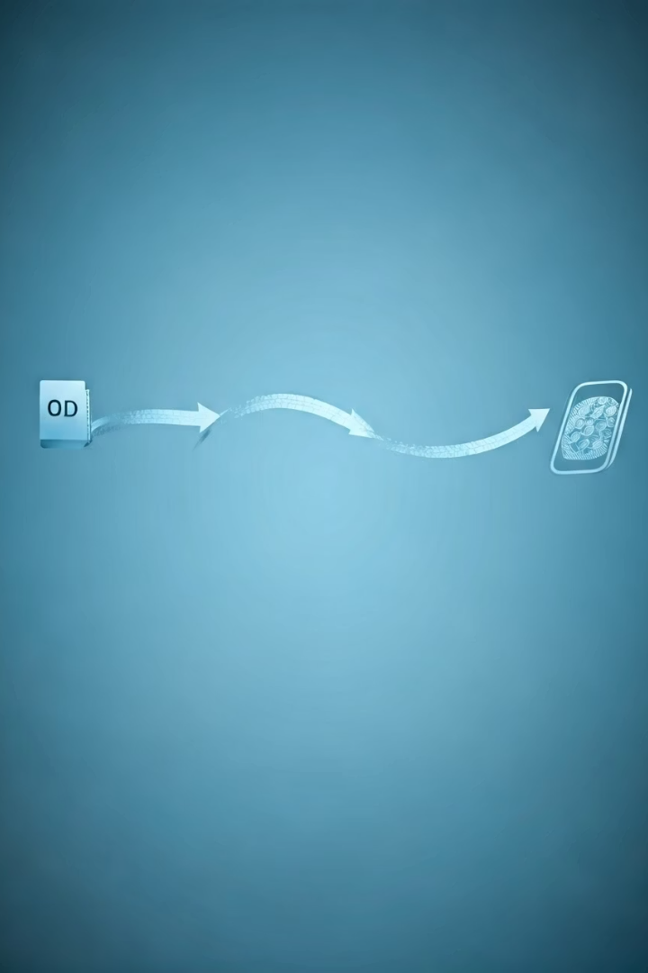
Estado Actual y Migración PAPI
Federación en Crecimiento
Último servicio PAPI
Último servicio PAPI pendiente de migración. Plan estructurado para completar transición a SAML2.
Múltiples instituciones ya conectadas como proveedores de identidad. Alta tasa de adopción entre nuevos miembros.
Soporte Continuo
Asistencia técnica garantizada durante todo el periodo de transición. Minimizamos interrupciones en el servicio.

Slide 22
Administración electrónica – Afirma y Archive
Administración electrónica – Afirma y Archive
Avances y Mejoras en el Servicio IdPnube de la Federación SIR2
IdPnube está diseñado para instituciones con personal técnico limitado. Ofrece doble IdP SIR2/eduGAIN y eduroam hospedado en infraestructura RedIRIS.
Hemos migrado exitosamente a una nueva plataforma en cluster k8s. El rendimiento ha sido optimizado significativamente.

Slide 23
Administración electrónica – Afirma y Archive
Administración electrónica – Afirma y Archive
Crecimiento y Adopción del Servicio
40+
↑↑
Instituciones
Solicitudes
Integradas actualmente en el servicio
Aumento tras migración a k8s
El servicio cuenta con el respaldo completo de la federación SIR2 de RedIRIS. Las instituciones confían cada vez más en nuestra plataforma.

Slide 24
Mejoras en la Plataforma
Migración Completa
Proceso Optimizado
Nueva infraestructura implementada
Creación eficiente de instituciones
Adaptaciones Técnicas
Mayor Rendimiento
Integración institucional simplificada
Estabilidad mejorada del servicio
La nueva plataforma utiliza tecnologías de vanguardia. El sistema ofrece mayor escalabilidad y resistencia.

Slide 25
Actualización del Dashboard de Gestión
Perfiles Personalizados
Interfaces adaptadas para cada usuario y control de acceso por roles
Estadísticas Mejoradas
Datos más detallados y accesibles
Catálogo de Recursos
Acceso completo a todas las herramientas
Conexión a repositorios remotos
Integración optimizada con sistemas remotos
Alta propia e individual de recursos ( alta de metadatos)
Gestión de geteduroam
La experiencia de usuario ha sido completamente renovada. La gestión de usuarios ahora es más intuitiva y potente.

Slide 26
Servicio geteduroam en IdPnube
Integreación en IdPnube
Portal específico
Gestión propias de pseudocrendenciales
El servicio geteduroam se ha integrado dentro del servicio IdPnube
Cada institución en IdPnube tiene ahora un portal personalizado para acceder a geteduroam y permitir crear el certificado tras autenticarse con su Proveedor de Identidad
Gestión individual de los certificados creados en el dashboard de gestión

Slide 27
Beneficios del servicio geteduroam
Conexión automática y segura
Autenticación segura
Evita errores de configuración
Compatibilidad múltiples plataformas
Autentica contra tu IdP y configura tu dispositivo para autenticarse correctamente según los estándares de seguridad de la institución
Reduce problemas de seguridad y conectividad que surgen al configurar manualmente como el uso incorrecto de certificados o métodos EAP
Configura tu dispositivo sin tener que introducir manualmente certificados, métodos de autenticación o parámetros técnicos
Android
iOS
Windows
Navegador web

Slide 28
Jornadas técnicas 2025 RedIRIS
SERVICIOS CON LA DIRECTIVA NIS 2
¡Muchas gracias!

